Slide 1
Universidad Politécnica Salesiana
Juan Sebastián Andrade
Computación
2021-2021

Slide 2
Herencia
La herencia es un método que nos permite definir nuevas clases basadas de una clase ya existente. Esta hereda sus atributos y métodos, además se pueden agregar nuevos métodos y nuevos atributos.

Slide 3
Ejemplos: 1)
Vehículo
-TipoVehiculo
-Identificación
----------------------
+transportar()
Acuático
-NombreAc
-tipo
----------------------
+navegar()
+transportar()
Terrestre
-NombreTe
-tipo
-numeroMotor
-numeroChasis
----------------------
+transportar()
Aéreo
-NombreAe
-tipo
----------------------
+transportar()
+volar()
Submarino
-modelo
----------------------
+navegar()
Barco
-modelo
-------------------
+navegar
Carro
-modelo
----------------------
+prenderMotor()
Moto
-modelo
--------------------
+prenderMotor()
Avión
-modelo
----------------------
+volar()
Helicóptero
-modelo
-------------------------
+volar()

Slide 4
2)
Cliente
-id
-tipoId
-Dirección
-teléfono
-email
-----------------------
+insertar()
+modificar()
+Enlistar()
ClienteJuridico
-representanteLegal
-fechaConstitucion
-Activos
-Pasivos
-------------------------------
+insertar()
+modificar()
+enlistar()
Cliente Natural
-Nombres
-Apellidos
-FechaNacimiento
-EstadoCivil
------------------------------------
+insertar()
+modificar()
+enlistar()

Slide 5
3)
Persona
-id
-tipoId
-Nombres
-Apellidos
-FechaNacimiento
-EstadoCivil
---------------------------------
+insertar()
+modificar()
+enlistar
Cliente
-codigoCliente
-tipoCliente
---------------------------------
+insertar()
+modificar()
+enlistar
Empleado
-codigoEmpleado
-tipoContrato
-fechaIngreso
---------------------------------
+insertar()
+modificar()
+enlistar

Slide 6
4)
FiguraGeometrica
Tipo
NumeroLados
--------------------------------------
+CrearFigura()
Cuadrado
Lado
--------------------------------------
+CalcularArea()
+CalcularPerimetro()
Triangulo
Longitud
base
Altura
----------------------------------------
+CalcularArea()
+CarcularPerimetro()

Slide 7
5)
Animal
Peso
Estatura
Especie
--------------------------------
+ Alimentar()
Mamífero
Tipo
--------------------------------
+ Alimentar()
Ovíparo
Tipo
--------------------------------
+ Alimentar()
+PonerHuevo()
Yegua
Herbívoro
-------------------------
+ amamantar()
+ parir()
Tiburón
-Carnívoro
-----------------
+ nadar()
Tortuga
Herbívoro
--------------------------------
+ PonerHuevo()
Pez
--------------------------------
+ Nadar()

Slide 8
6)
Producto
Código
Descripción
Stock mínimo
Stock máximo
Precio
Cantidad
-----------------------------------
+CrearProducto()
+Descuento()
DiscoDuro
Marca
Capacidad
-----------------------------------
+CrearProducto()
+Descuento()
Monitor
Marca
Tipo
Tamaño
-----------------------------------
+CrearProducto()
+Descuento()
Ordenador
Memoria
Disco
Marca
-----------------------------------
+CrearProducto()
+Descuento()

Slide 9
7)
Empleado
Id
Nombre
Apellido
Contrato
------------------------------------
+ crear
+ modificar
+ listar
Operario
Cargo
-----------------------------------
+ crear
+ modificar
+ listar
Directivo
rangoGerarjico
Cargo
-----------------------------------
+ crear
+ modificar
+ listar

Slide 10
8)
SeleccionFutbol
Id
Nombres
Apellidos
Edad
----------------------------------------
+ Entrenar()
+ Jugar()
Futbolista
NumCamiseta
Talla
----------------------------------------
+ Entrenar()
+ Jugar()
Entrenador
idEntrenador
Nacionalidad
-----------------------------------
+ Dirigir()

Slide 11
9)
Vehículo
Placa
Modelo
-------------------------------------
+ Transportar()
+ Mantenimiento()
Taxi
NumeroPasajeros
NumeroLlantas
Compañía
-------------------------------------
+ Transportar()
+ Mantenimiento()
Autobús
NumeroPasajeros
NumeroLlantas
Compañía
Ruta
-------------------------------------
+ Transportar()
+ Mantenimiento()

Slide 12
10)
Tipos de Bebidas
Tipo
Composición
----------------------------------------------
+ ListaIngredientes()
+ Preparacion()
Calientes
Sabor
Tipo
----------------------------------------
+ Preparacion ()
Frías
Sabor
Tipo
----------------------------------------
+ Preparacion ()

Slide 13
Composición
La composición en POO nos permite utilizar objetos dentro de otros objetos y cada uno de estos esta descrito por una clase.

Slide 14
1)
Pastel
Huevos
Crema
Azúcar
Harina

Slide 15

2)
Computadora
Teclado
Monitor
Ratón
CPU

Slide 16
3)
Vehículo
Motor
Caja de Cambios
Chasis
Carrocería

Slide 17
4)
Equipo de Futbol
Jugadores
Cuerpo Técnico
Directivos

Slide 18
5)
CPU
Mainboard
Disco
Fuente
Memoria
Fuente

Slide 19
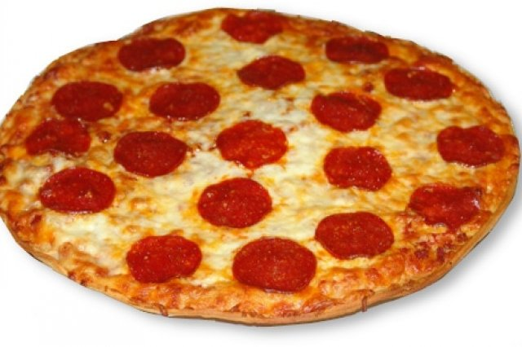
6)
Pizza de pepperoni
Pepperoni
Harina
Azúcar
Sal
Queso

Slide 20
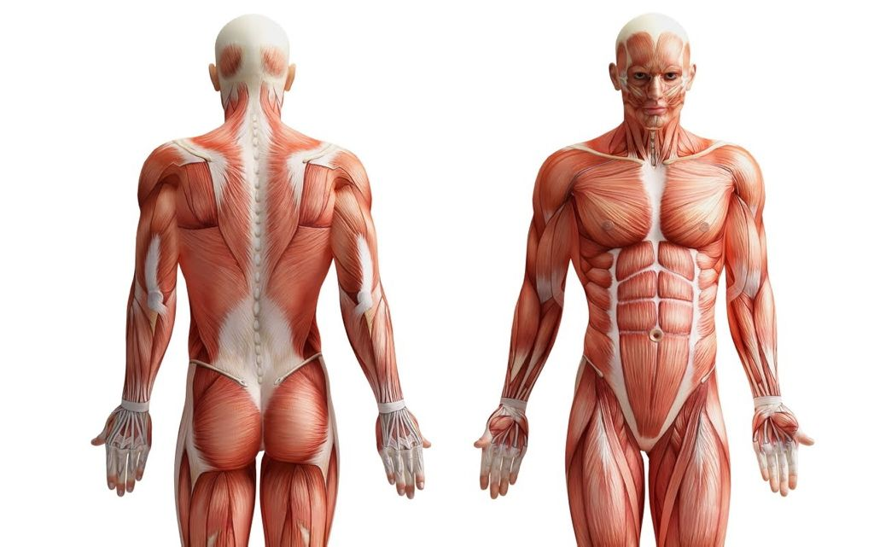
7)
Cuerpo Humano
Cabeza
Tronco
Extremidades

Slide 21
8)
Bicicleta
Volante
Pedales
Llantas
Cuadro
Montura

Slide 22
9)
Puerta
Marco
Estructura
Chapa
Agarradera

Slide 23
10)
Silla
Tapiz
Estructura
Patas
Hombreras

Slide 24
Agregación
La agregación es un tipo de asociación que indica que una clase es parte de otra clase. La destrucción del compuesto no conlleva la destrucción de los componentes.

Slide 25
1)
Empresa
Cliente

Slide 26
2)
Universidad
Docentes

Slide 27
3)
Hospital
Médicos

Slide 28
4)
Equipo de Futbol
Futbolistas

Slide 29
5)
Banda de rock
Vocalista
Bajista
Guitarrista
Baterista

Slide 30
6)
Casa
Puertas
Ventanas
Cortinas
Paredes

Slide 31
7)
Avión
Piloto
Azafatas
Pasajeros

Slide 32
8)
Vehículo
Motor
Frenos
Gasolina

Slide 33
9)
Cocina
Hornillas
Gas

Slide 34
10)
Protección Para La Pandemia
Cubrebocas
Alcohol

Slide 35
Dependencia
Este nos indica la relación existente entre dos clases. Ya que una clase depende de otra para realizar su funcionamiento. Esto nos permite una mayor reutilización de nuestras clases.

Slide 36
1)
Vehículo
Combustible

Slide 37
2)
Alumnos
Profesor

Slide 38
3)
Pacientes
Doctores

Slide 39
4)
Empleados
Empresas

Slide 40
5)
Profesores
Universidad

Slide 41
6)
Equipo de futbol
Jugadores

Slide 42
7)
Computador
Energía

Slide 43
8)
Asignaturas
Profesores

Slide 44
9)
Agrupación Musical
Artistas

Slide 45
10)
Las Películas
Guion

